Slide 1
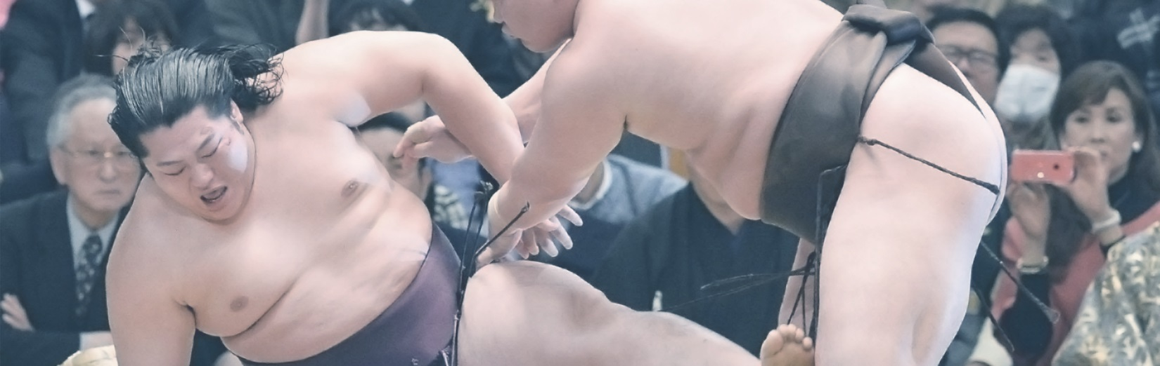
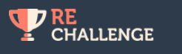


I Ogólnopolski
Turniej Inżynierii Wymagań
Warszawa, 17-18 marca 2015
re-challenge.pl
facebook.com/turniejrechallenge
twitter.com/rechalenge
Pięć konkursów, ciekawe nagrody, udział zespołowy lub indywidualny.
„Inżynieria wymagań nie tylko decyduje o powodzeniu lub niepowodzeniu projektów, ale jest też fascynującą przygodą intelektualną, emocjonalną i duchową”
info@re-challenge.pl, 519 152 106

